Slide 1


Vue.js详解
Lesson 1
Vue简介
授课老师：爱米

Slide 2
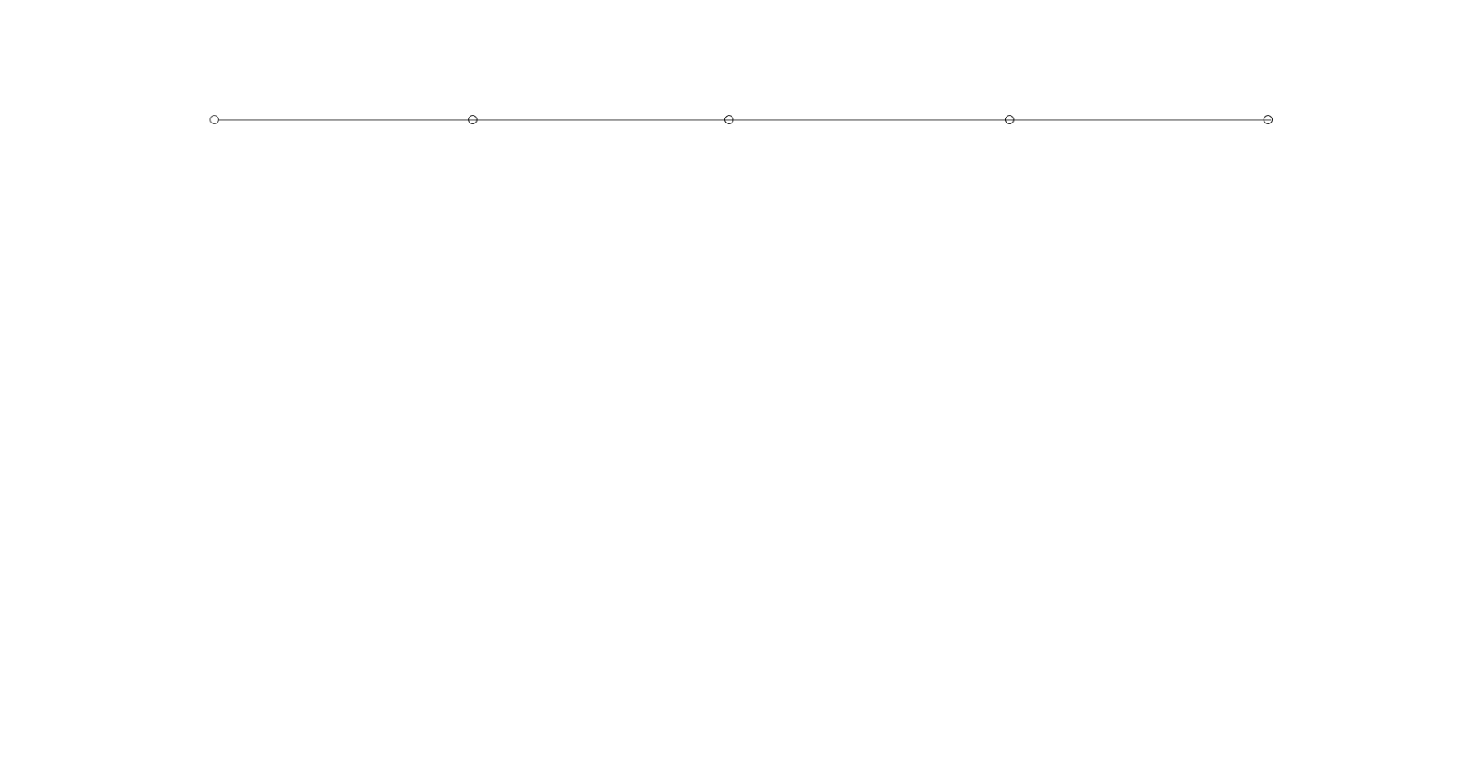
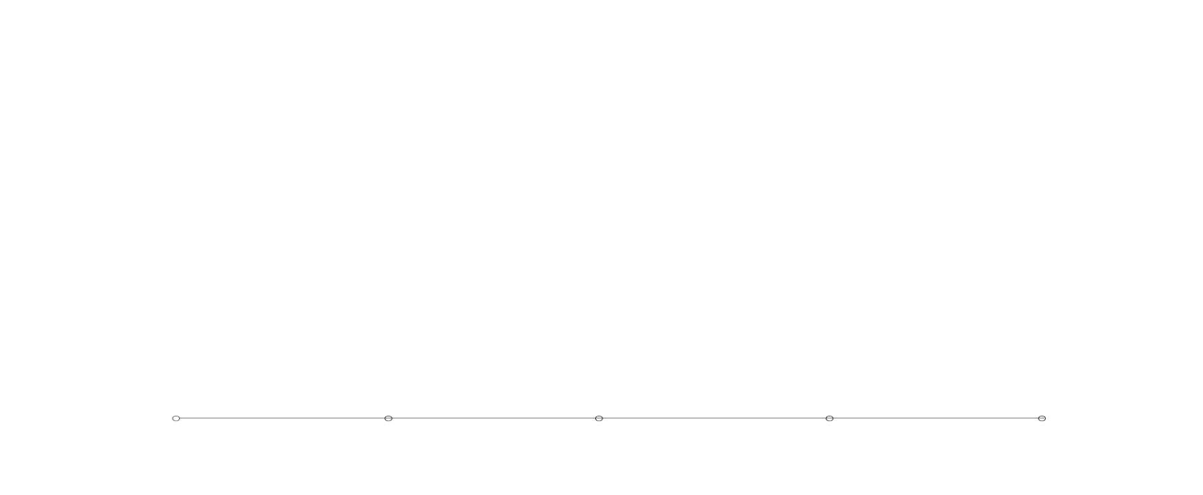
什么是Vue.js
1. Vue.js是一个构建数据驱动的web界面的库。技术上，它重点集中在MVVM模式的ViewModel层，因此它非常容易学习，非常容易与其它库或已有项目整合。
2. Vue.js的目标是通过尽可能简单的API实现响应的数据绑定和组合的视图组件。
3. Vue.js 的核心是一个响应的数据绑定系统，它让数据与DOM保持同步非常简单。
Notes:
第二页进入理论课程正式授课阶段 方正兰亭超细黑简体 36
4 调色板的使用

Slide 3
Vue.js的安装
1.独立版本
2. CDN
3. NPM
Notes:
第二页进入理论课程正式授课阶段 方正兰亭超细黑简体 36
4 调色板的使用

Slide 4
Vue.js的起步
1.现在就让我们来写第一个vue.js的实例
Notes:
第二页进入理论课程正式授课阶段 方正兰亭超细黑简体 36
4 调色板的使用

Slide 5
课程简介
1.概述
2.实例
3.数据绑定
4.计算属性
5.类与样式绑定
6.条件渲染
7.列表渲染
8.方法与事件处理器
9.表单控件绑定
10.过渡
11.组件
12.深入响应式原理
13.自定义指令
14.自定义过滤器
15.混合
16.插件
17.构建大型应用
18.Vue展望
Notes:
第二页进入理论课程正式授课阶段 方正兰亭超细黑简体 36
4 调色板的使用

Slide 6
学习目标
1.理解MVC架构和MVVM开发方式
2.学会基于 MVVM 实现交互式的 Web 界面
3.掌握用Vue.js完成网站开发
Notes:
第二页进入理论课程正式授课阶段 方正兰亭超细黑简体 36
4 调色板的使用

Slide 7


